Slide 1

2022 YILI
YÖNETİMİN GÖZDEN GEÇİRME TOPLANTISI
(YGG)
Sağlık Hizmetleri Meslek Yüksekokulu
TERAPİ VE REHABİLİTASYON BÖLÜMÜ

Slide 2

MİSYON-VİZYON-POLİTİKA
BİRİMİN MİSYONU
Bu programın misyonu; fizyoterapi programının gerektirdiği bilgi, beceri ve sorumluluk bilinciyle, bilimsel gelişmeleri yakından takip eden, yenilikçi, sağlığın korunması ve yükseltilmesinde ekip çalışmalarına yatkın, fizyoterapi uygulamalarını gerçekleştirebilecek nitelikli teknikerlerin yetiştirilmesidir.
BİRİMİN VİZYONU
Fizyoterapi alanında yetkin, kamu ve özel sektörde tercih edilen, etik kurallara bağlı teknik elemanlar yetiştirmek.

Slide 3
ÇALIŞMA POLİTİKASI
Eğitim ve öğretimin kalitesini paydaşların katkısıyla sürekli geliştirmek, araştırma faaliyetlerinde ulusal ve uluslararası işbirliğini artırmak.
Bilimsel araştırma konusundaki çalışmalara hız vermek.
Tecrübeli akademik kadro ile donanımlı laboratuvar olanaklarıyla etik prensiplere uygun davranan fizyoterapi teknikerleri yetiştirmek.

Slide 4

SWOT (GZFT) ANALİZİ
GÜÇLÜ YÖNLER | ZAYIF YÖNLER
Üniversite bünyesinde Sağlık alanı ile ilgili Fizyoterapi ve Rehabilitasyon bölümünün var olması | Bölümün yeni olmasından dolayı kurumsallaşma sürecinin devam ediyor olması
Fizyoterapi programı doluluk oranının yüksek oluşu | Bünyesindeki fizyoterapi programının yeni açılmış olması nedeniyle deneyim eksikliği
Öğrencilerin akademisyenlere kolay bir şekilde ulaşabilmesi ve Öğretim elemanı ile öğrenci iletişiminin güçlü oluşu
Kalite süreç entegrasyon çalışmalarının başlaması
Yönetim ve mütevelli heyetinin eğitime bakış açısı
Akademisyenlerin klinik tecrübeye sahip olması
Genç ve dinamik akademik kadroya sahip olunması
Öğrenci odaklı olunması

Slide 5
SWOT (GZFT) ANALİZİ
FIRSATLAR | TEHDİTLER
Terapi ve Rehabilitasyon bölümü, fizyoterapi programı iş olanaklarının fazla oluşu | Çevre ülkelerdeki savaş gibi nedenlere bağlı olarak Antalya'ya göçün artması sebebiyle oluşan ekonomik dengesizlik
Bölgede yer alan diğer vakıf üniversitelerinde açılmış olan Terapi ve Rehabilitasyon bölümü sayısının az oluşu | Öğrencilerin ilgili mevzuatlara (duyuru/yönetmelik/yönerge) ve ihtiyacı olan ilgili birimlerce duyurulan bilgilere karşı ilgisizliği
Çevre ülkelerdeki savaş gibi nedenlere bağlı olarak savaş mağduru insanların Antalya'ya göç etmesi ve bu insanların fizyoterapi hizmetlerine ihtiyaç duymasına bağlı olarak mezunların iş imkanlarının artması | Ülkedeki olumsuz ekonomik koşullardan dolayı öğrenci kaybı yaşanma ihtimali
Antalya ilinin yoğun bir şekilde göç alması; hastane ve tıp merkezi sayısının fazla oluşu sebebiyle iş imkanı bulma fırsatı | Bazı öğrencilerin yönlendirme yetersizliği ve araştırma eksikliği nedeniyle bilinçsiz yapılan program tercihleri
Fiziksel şartların ve dijital gereçlerin iyi oluşu ve zengin bir kütüphaneye sahip olunması
SHMYO bünyesindeki programlarda çift ana dal yapma fırsatı
Mezun öğrencilerin Dikey Geçiş Sınavı ile lisans bölümlerine geçebilme fırsatı (SHMYO bünyesindeki bazı programların diğer fakültede lisans düzeyinde de olması)
Antalya ilinde vakıf üniversitesi sayısının azlığı
Antalya ilinin öğrenci tercihi açısından sosyal ve kültürel avantajları
Antalya’da hastane sayısının fazla oluşu ve buna bağlı olarak staj imkanlarının çeşitliliği
Sağlık alanında mesleki eğitime olan ihtiyacın giderek artması
Üst yönetim ile etkin iletişim

Slide 6

PAYDAŞ BEKLENTİLERİ
PAYDAŞ ADI | PAYDAŞ OLMA NEDENİ | PAYDAŞ BEKLENTİSİ
Rektörlük | Üst Yönetim | Verilen Görevlerin zamanında ve doğru şekilde yerine getirilmesi
İnsan Kaynakları | Hizmet | Personel ihtiyacı,görevde yükselme, İşbirliği yapılması
Öğrenci İşleri | Hizmet | Eğitim-öğretim süreçlerinin sağlıklı işlemesi
Sağlık Bilimleri Fakültesi | Eğitim-öğretim süreçleri hakkında bilgi paylaşımı ve destek ile laboratuvar imkanlarının paylaşımı | İşbirliği yapılması
Diğer Akademik Birimler | Verilen ortak eğitim hizmeti | İşbirliği yapılması
İl Sağlık Müdürlüğü | Öğrencilere staj imkanı sağlamak | İş birliği yapılması
Öğrenciler | Eğitim hizmeti alır | İyi eğitim almak
Akademisyenler | Eğitim vermek ve akademik çalışma yapmak | Eğitimin öğrenciler tarafından alınması
Veliler | Öğrenciler | Hizmet memnuniyeti, nitelikli eğitim
T.C. Cumhurbaşkanlığı Kariyer Ofisi | Staj seferberliği ve benzeri konuların takip edilmesi | Öğrencileri bilgilendirmek ve staj yerleri bulmalarına yardımcı olmak
Akdeniz Üniversitesi | Bilgi paylaşımı ve ortak çalışmalar | İş birliği, eğitim ve araştırmada paylaşım ve ortaklık
Diğer Üniversiteler | Bilgi paylaşımı ve ortak çalışmalar | İş birliği, eğitim ve araştırmada paylaşım ve ortaklık

Slide 7
PAYDAŞ BEKLENTİLERİ
PAYDAŞ ADI | PAYDAŞ OLMA NEDENİ | PAYDAŞ BEKLENTİSİ
Antalya Atatürk Devlet Hastanesi | Öğrencilere staj imkanı sağlamak | Öğrencilerin iyi bir staj eğitimi alması
Antalya Kepez Devlet Hastanesi | Öğrencilere staj imkanı sağlamak | Öğrencilerin iyi bir staj eğitimi alması
Atatürk Devlet Hastanesi | Öğrencilere staj imkanı sağlamak | Öğrencilerin iyi bir staj eğitimi alması
Kepez Devlet Hastanesi | Öğrencilere staj imkanı sağlamak | Öğrencilerin iyi bir staj eğitimi alması
Manavgat Devlet Hastanesi | Öğrencilere staj imkanı sağlamak | Öğrencilerin iyi bir staj eğitimi alması
Medstar Antalya Hastanesi | Öğrencilere staj imkanı sağlamak | Öğrencilerin iyi bir staj eğitimi alması
Özel Antalya Yaşam Hastanesi | Öğrencilere staj imkanı sağlamak | Öğrencilerin iyi bir staj eğitimi alması
Özel Fizikalya Tıp Merkezi | Öğrencilere staj imkanı sağlamak | Öğrencilerin iyi bir staj eğitimi alması
Çeşitli illerde bulunan hastane, tıp merkezi ve FTR dal merkezleri | Öğrencilere staj imkanı sağlamak | Öğrencilerin iyi bir staj eğitimi alması

Slide 8


MEVCUT KAYNAKLAR ve İHTİYAÇLAR
(FİZİKİ, MALZEME, TEÇHİZAT, EKİPMAN vb.)
KAYNAK ADI | BİRİMİ | MEVCUT | İHTİYAÇ | İHTİYAÇ NEDENİ
Kombine stimülasyon cihazı (Ems, TENS, Enterferans, İyontoforez, Mikro akım) | BB-19 Fizyoterapi Laboratuvarı
Kombine stimülasyon cihazı (Ems, TENS, Enterferans, İyontoforez, Mikro akım) | BB-19 Fizyoterapi Laboratuvarı
Derin dondurucu | BB-19 Fizyoterapi Laboratuvarı
Neurotrack TENS | BB-19 Fizyoterapi Laboratuvarı
Neurotrack TENS | BB-19 Fizyoterapi Laboratuvarı
Neurotrack TENS | BB-19 Fizyoterapi Laboratuvarı
Hot pack kazanı: 12 adet çeşitli büyüklüklerde hot pack | BB-19 Fizyoterapi Laboratuvarı
Infraruj cihazı; Kuru ısıtıcı ajan | BB-19 Fizyoterapi Laboratuvarı
Infraruj cihazı; Kuru ısıtıcı ajan | BB-19 Fizyoterapi Laboratuvarı
Kombine Elektroterapi Cihazı;Ultrason, EMG, Vakum | BB-19 Fizyoterapi Laboratuvarı
Tedavi Yatağı | BB-19 Fizyoterapi Laboratuvarı
Baş Desteği Ayarlanabilir | BB-19 Fizyoterapi Laboratuvarı
Power Band | BB-19 Fizyoterapi Laboratuvarı
Parafin Kazanı | BB-19 Fizyoterapi Laboratuvarı

Slide 9
MEVCUT KAYNAKLAR ve İHTİYAÇLAR
(FİZİKİ, MALZEME, TEÇHİZAT, EKİPMAN vb.)
KAYNAK ADI | BİRİMİ | MEVCUT | İHTİYAÇ | İHTİYAÇ NEDENİ
Klinik ders için kullanılan sarf malzemeler | BB-19 Fizyoterapi Laboratuvarı |  |  | Eğitim ve öğretim kalitesini artırmak
Yazı tahtası | BB-19 Fizyoterapi Laboratuvarı |  |  | Eğitim ve öğretim kalitesini artırmak
Ofis malzemeleri | BB-19 Fizyoterapi Laboratuvarı |  |  | Eğitim ve öğretim kalitesini artırmak
Ofis mobilyaları(kitaplık ) | BB-19 Fizyoterapi Laboratuvarı |  |  | Eğitim ve öğretim kalitesini artırmak
Ofis mobilyaları(kitaplık,sehba, bilgisayar ) | Akademisyen odaları |  |  | Eğitim ve öğretim kalitesini artırmak

Slide 10
MEVCUT KAYNAKLAR ve İHTİYAÇLAR
(İŞ GÜCÜ-İNSAN KAYNAĞI)
KAYNAK ADI | BİRİMİ | MEVCUT | İHTİYAÇ | İHTİYAÇ NEDENİ
Akademik personel | SHMYO-Terapi ve Rehabilitasyon bölümü
Kurum Staj Sorumluları | Özel ya da resmi kurumlar(hastaneler, FTR merkezleri)

Slide 11
SKORU YÜKSEK OLAN ve AKSİYON GEREKTİREN RİSKLER
Riskin Tanımı : | Bölümün yeni olmasından dolayı kurumsallaşma sürecinin devam ediyor olması
Termin Tarihi : | 17.02.2023
Sorumlu Birim : | Terapi ve Rehabilitasyon Bölüm Başkanlığı
Düzeltici Faaliyet: | Terapi ve Rehabilitasyon bölümü akademik personeli, akademik ve idari konularla ilgili süreçler hakkında bilgilendirilmiştir. Terapi ve Rehabilitasyon bölümü akademik personeli Rektörlük tarafından organize edilen UBS, LMS, Kalite süreci ve MS Teams eğtimlerine katılım sağlamıştır. KYS'nin entegrasyonu sağlanarak işleyiş daha hızlı hale getirilmiştir. Akademik personel ile kurumsallaşma süreci ile ilgili toplantılar organize edilmiştir.

Slide 12
SKORU YÜKSEK OLAN ve AKSİYON GEREKTİREN RİSKLER
Riskin Tanımı : | Öğrencilerin ilgili mevzuatlara (duyuru/yönetmelik/yönerge) ve ihtiyacı olan ilgili birimlerce duyurulan bilgilere karşı ilgisizliği
Termin Tarihi : | 20.03.2023
Sorumlu Birim : | Terapi ve Rehabilitasyon Bölüm Başkanlığı
Önleyici Faaliyet : | 2022-2023 Eğitim-Öğretim Yılı Güz Yarıyılı başlangıcında tüm öğrencilere her programın sınıf danışmanı tarafından yüz yüze oryantasyon toplantıları düzenlenmiştir. Ayrıca e-posta yoluyla da periyodik olarak ilgili konularda bilgilendirme yapılmıştır. 2022-2023 Bahar döneminde öğrencilere online bilgilendirmeler yapılmıştır.

Slide 13
SKORU YÜKSEK OLAN ve AKSİYON GEREKTİREN RİSKLER
Riskin Tanımı : | Bazı öğrencilerin yönlendirme yetersizliği ve araştırma eksikliği nedeniyle bilinçsiz yapılan program tercihleri
Termin Tarihi : | 17.10.2023
Sorumlu Birim : | Terapi ve Rehabilitasyon Bölüm Başkanlığı
Önleyici Faaliyet : | Öğrencilere ders başlangıcında program ile ilgili bilgilendirme yapılmıştır ve e-posta yoluyla da periyodik olarak ilgili konularda bilgilendirme e-postaları gönderilmiştir.

Slide 14
PAYDAŞ GERİBİLDİRİMLERİ
(ANKET ANALİZLERİ)

Slide 16
İÇ DENETİM SONUCUNA DAYALI ÖZ DEĞERLENDİRME ve GÖRÜŞLER

Slide 17
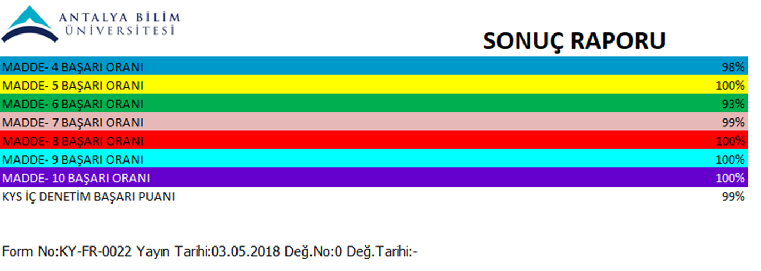

Slide 18
İç Denetim raporundan hareketle SWOT analizindeki G3 VE G6 maddeleri fırsatlar bölümüne taşınmıştır.
İç Denetim raporundan hareketle SWOT analizi güncellenmiştir.
SWOT analizindeki zayıf yönler ve tehditler dışında da risklerin olabileceği, bölüm kalite toplantılarında değerlendirilecektir.
Fizyoterapi laboratuvarındaki cihazların kalibrasyonları yıllık olarak yapılmaya devam etmektedir.

Slide 19
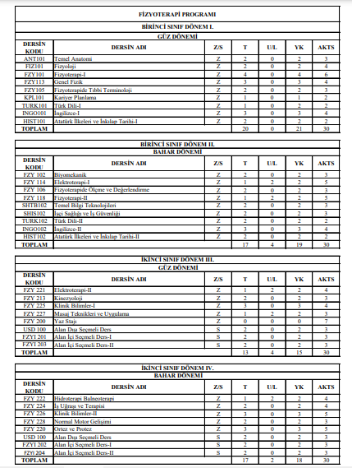
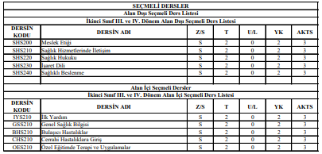
FARKLI ve İYİ UYGULAMA ÖRNEKLERİ
EĞİTİM-ÖĞRETİM ALANINDA
Örgün eğitime destek amaçlı uzaktan eğitim ile işlenebilir hale dönüştürülen ders sayısı

Slide 20
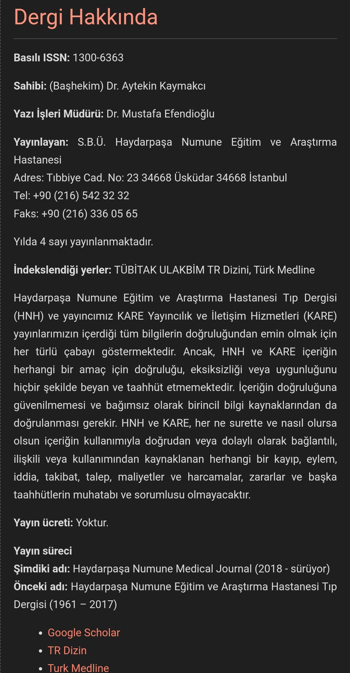
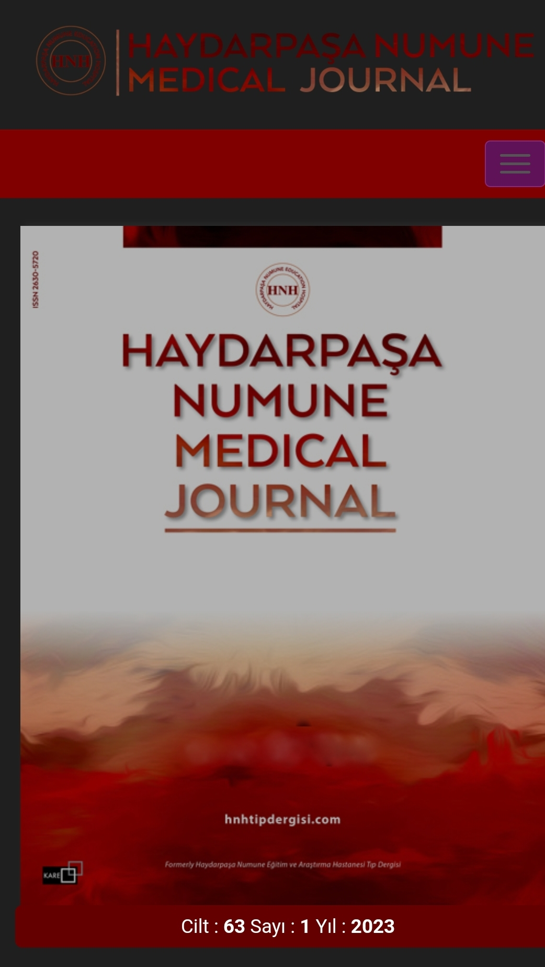
FARKLI VE İYİ UYGULAMA ÖRNEKLERİ
ARAŞTIRMA-GELİŞTİRME ALANINDA

Slide 21

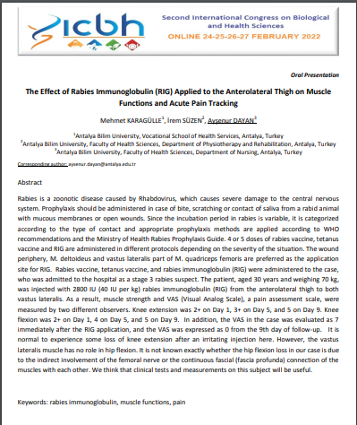

Slide 22
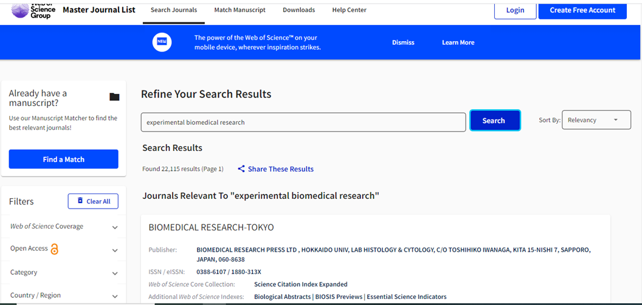
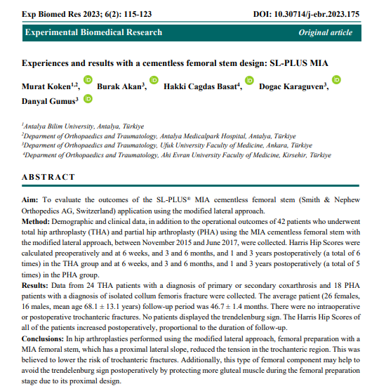
FARKLI VE İYİ UYGULAMA ÖRNEKLERİ
GİRİŞİMCİLİK ALANINDA

Slide 23
FARKLI VE İYİ UYGULAMA ÖRNEKLERİ
KURUMSALLAŞMA ALANINDA
Öğrenci Değerlendirme Anketi Oranı (Akademisyen)

Slide 24
Ders İçeriği Memnuniyet Anketi Oranı

Slide 25
Risk Azaltma Oranı

Slide 26
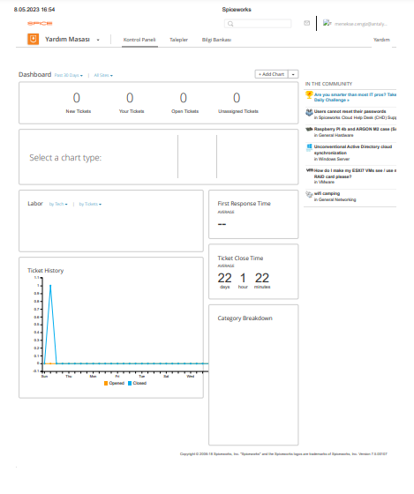
Şikayet Sayısı

Slide 27

SÜREKLİ İYİLEŞTİRME ÖNERİLERİ
İhtiyaca binaen yönetim kurulu toplantıları yapılmaktadır.
Belirli periyotlarda kalite süreci ile ilgili toplantılar yapılmaktadır.
Eğitim öğretim sürecinin daha etkili ve verimli olması için paydaşlarla sürekli görüş alış verişi yapılmaktadır.
Bölüm bazında akademik faaliyetlerin(bilimsel yayın, araştırma vs.) sürekli olarak arttırılması hedeflenmektedir.

Slide 28
Teşekkür ederim.

